Slide 1
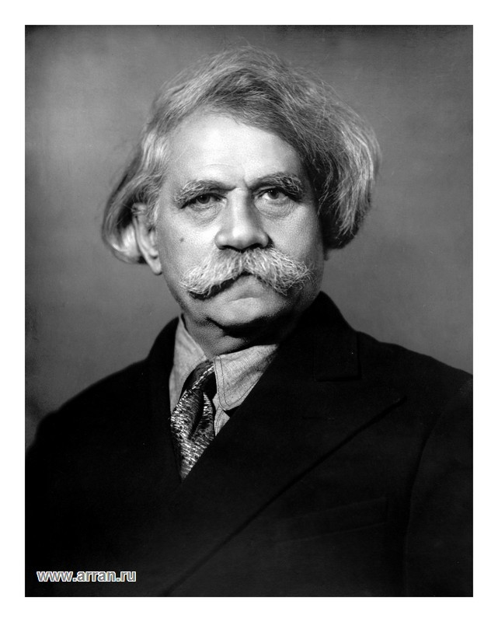
Эпиграф к уроку
Темой нашего урока станет то, о чём писал наш земляк, выдающийся поэт ХХ века
Сергей Николаевич Сергеев-Ценский:
К нам пришёл он по наследью, Как стража драгоценной чаши,
Для нас дороже он всего, Должны мы дар веков сберечь
Мы заменять чужого медью И новым блеском жизни нашей
Не смеем золота его. Обогатить родную речь.

Slide 2
Тамбовское областное государственное бюджетное профессиональное образовательное учреждение «Мичуринский аграрный техникум» (ТОГБПОУ «Мичуринский аграрный техникум»)
Открытый урок по русскому языку
в рамках участия в мероприятиях, посвященных Международному году
языков коренных народов,
на тему:
Язык – это история народа
Подготовил и провел: учитель русского языка
и литературы Свиридов А.В.
Целевая аудитория: обучающиеся 1 курса
Дата проведения урока: 21. 02. 2019 г.
Турмасово
2018/2019 учебный год

Slide 3
Цель урока: формирование у обучающихся понимания социальной сущности языка, осознание русского языка как языка великого народа, рус­ской нации.
Задачи урока:
способствовать развитию интереса обучающихся к родному языку;
развивать логическое мышление, воображение, связную речь;
воспитывать сознательное отношение к языку как явлению культуры, основному средству общения.

Slide 4
Как мы определим понятие «родной язык»?
Родным принято считать тот язык, на котором человек думает, разговаривает с родными и близкими, на котором мать поёт ребёнку колыбельные песни…
Родной язык указывает на культурную идентичность человека.
Для нас — это русский язык.

Slide 5
Наш родной русский язык!
Русский язык украшал сказками и песнями тяжёлую долю простого русского человека.
Он был гневным и праздничным, ласковым и разящим.
Он гремел не­поколебимым гневом в речах и книгах наших вольнодумцев; томительно зву­чал в стихах Пушкина; гудел, «как колокол на башне вечевой», у Лермонтова; рисовал огромные полотна русской жизни у Толстого, Тургенева, До­стоевского, Чехова; был громоподобен в устах Маяковского; прост и строг в раз­думьях Горького; душевными напевами звенел в строфах Есенина.
Наш язык — наш меч, наш свет, наша любовь, наша гордость!

Slide 6
Критерии постановки отметки за выполнение заданий онлайн-теста
Отметка | Количество набранных баллов
«5» (отлично) | 14-15
«4» (хорошо) | 12-13
«3» (удовлетв.) | 8-11
«2» (неудовлетв.) | Менее 8

Slide 7
Домашнее задание
1. Работа над ошибками теста.
2. Подготовка эссе
«Живи, родной язык, живи!»

Slide 8
Спасибо за хорошую работу на уроке!

